Slide 1
SIGKDD 2024 · CCF-A类
DAG：一种无需社群数目先验的
属性图社区发现算法
Deep Adaptive and Generative K-Free Community Detection
on Attributed Graphs
汇报人：顾雨航
哈尔滨工业大学
学号:2023112451
Harbin Institute of Technology

Slide 2
论文基本信息与研究概述
技术方案
发表信息
提出DAG学习框架，基于生成式自监督学习，结合社群隶属网络与组稀疏技术，实现自动搜索社群数目。
会议名称：SIGKDD 2024
会议等级：
CCF-A类
3
端到端
K-Free
发表时间：2024年8月
核心组件
训练方式
无需先验
工业背景
应用效果
基于腾讯互娱（IEG）真实场景，针对具有 规模大、语义丰富、偏好复杂 的社交网络进行研究。节点包含玩家等级、玩法偏好等多维属性信息。
+7.35%
已部署于腾讯多款游戏中
实测新增好友数目相较于目前最先进算法提升：
新增好友数目提升
解决痛点
突破了传统深度图聚类（DGC）必须预设"社群数目K"的限制，解决了算法在真实工业场景（K未知）无法落地的难题。
核心创新
① 首个端到端K-Free深度社群检测框架
② 提出EDGE评估指标，无需Ground Truth
③ 工业级大规模部署验证有效性

Slide 3
目录
01
研究背景与核心痛点
02
DAG模型总体架构
03
EDGE评估指标
04
实验验证
05
业界实战

Slide 4
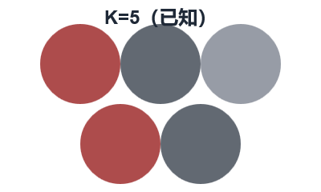
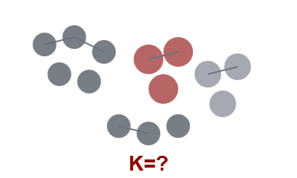
研究背景与核心痛点
1
工业背景：社交网络的复杂性
3
核心科学问题
多维数据耦合
如何在属性图上实现"K-Free"
（无需先验数量）的社区发现？
节点不仅有链接（Topology），还包含复杂的属性（Attributes），如玩家等级、对不同玩法的偏好程度等。
社群检测的意义
传统方法
DAG方法
需要预设K
自动学习K
通过识别 紧密连接且语义相似的子群体 ，实现精准的好友匹配和组队推荐。
2
现有深度图聚类（DGC）的瓶颈
对比示意
理想情况
真实场景
对K的强依赖
现有方法通常假设社群数量K已知，但在现实场景中由于 高昂成本和隐私保护 ，K往往是不可知的。
算法局限性
小规模、带标签、K已知
大规模、复杂、无标签、K未知
如果K设定错误，传统方法会出现模型崩溃或划分结果毫无意义。

Slide 5
DAG模型总体架构
DAG框架架构图
设计理念
将复杂的社群数目搜索过程集成到深度神经网络的端到端训练中，实现从"手动调参"到"自适应学习"的跨越。
组件A
掩码属性重构模块
输入图 G=(A,X)
掩码操作 Mask
GAT编码器
隐层表示 Z
A
组件A：掩码属性重构
通过 "遮掩-预测"机制 学习高质量节点表征
组件B
社群隶属读取模块
隐层表示 Z
GCN读取
隶属矩阵 F
重构邻接矩阵 Â
B
组件B：社群隶属读取
模拟社交网络形成逻辑，将节点特征映射为 社群隶属矩阵
组件C
自适应K值搜索模块
C
组件C：自适应K值搜索
预设K_max
L2,1组稀疏
自动关闭低权重列
输出最优K
引入 组稀疏正则化 ，自动"裁减"无效社群

Slide 6
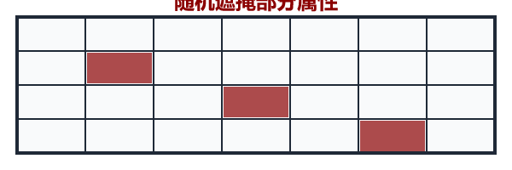
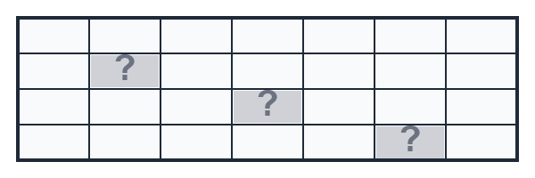
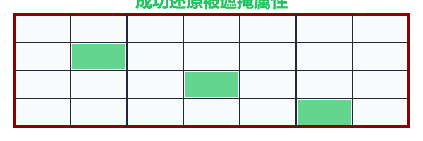
掩码属性重构流程示意
核心模块一：掩码属性重构
原始属性矩阵 X
动机
采用生成式自监督学习。如果模型能根据 残缺信息还原完整信息 ，说明其深刻理解了数据的内在规律。
掩码操作
技术实现
残缺属性矩阵 X̃
1
掩码操作
随机遮掩节点的部分原始属性X
2
GNN编码器
利用图注意力网络（GAT）聚合邻居信息，生成隐层表示Z
3
重构解码器
根据Z和图拓扑结构重构被遮掩的原始属性X̂
GAT编码器 + 解码器
聚合邻居信息
重构属性
模块价值
学习拓扑结构
学习语义信息
强制模型捕捉节点属性与拓扑结构间的深层关联，提升特征鲁棒性。
重构属性矩阵 X̂
"填空题"式训练：模型必须理解数据内在规律才能正确重构

Slide 7
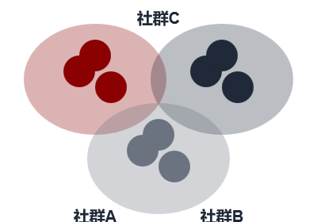
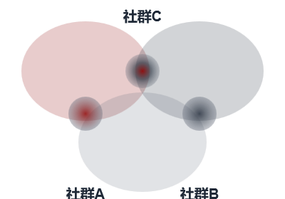
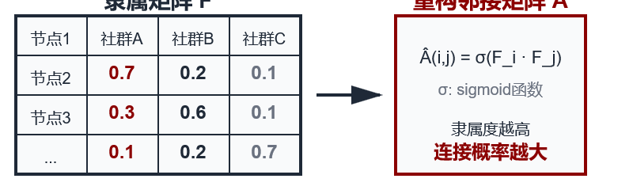
核心模块二：社群隶属读取
设计灵感
社群隶属网络（CAN）示意
模拟社交网络的生成过程——两个人成为好友是因为他们同时属于某个共同社群。
传统硬划分
DAG软建模
技术实现
隶属矩阵 F
将节点表示Z转换为隶属矩阵F，代表 节点对各社群的参与度 。
每个节点只能属于一个社群
节点可同时属于多个社群
生成逻辑
隶属矩阵F示意
利用节点间的隶属关系重构邻接矩阵A。如果两个节点在多个社群中有 高隶属度 ，它们产生连接的概率越大。
模块优势
完美建模"重叠社区"现象
基于BPR损失优化：最大化正样本边概率，最小化负样本边概率
将离散聚类转化为连续可微的概率学习

Slide 8

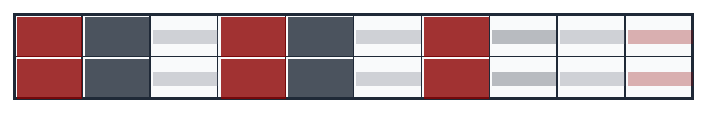
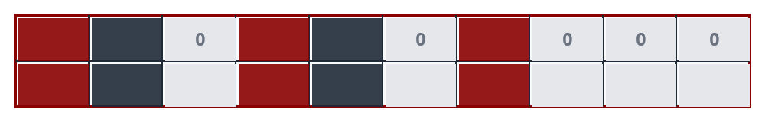
组稀疏正则化动态过程
核心模块三：自适应K值搜索
初始状态：预设K_max=10
核心挑战
K是离散整数，无法直接通过 反向传播优化 。传统方法需要人工预设K值，无法自适应学习。
10列均有值，所有社群都活跃
技术手段
训练过程：L2,1正则化约束
组稀疏正则化 (L2,1范数)
先预设较大上限Kmax，通过 L2,1范数 对隶属矩阵F的每一列进行约束。
对每列求L2范数，再求L1范数
如果某个社区内所有节点的隶属度都 极低 ，该列权重被强制降为0（即"关闭"或"合并"该社区）。
低权重列（灰色）逐渐被压缩
模块价值
摆脱人工调参，让模型最终自发收敛到一个最优的真实社群数量。
收敛结果：K=5
5列保持活跃（彩色），5列被关闭（灰色=0）
端到端自适应：模型自动学习最优社群数量，无需人工干预

Slide 9
评估指标革新：EDGE指标
评价逻辑对比
传统指标局限性
传统指标
EDGE指标
NMI/ARI指标
依赖 Ground Truth标签 ，在K值不一致时难以公正评价。
看标签一致性
看行为转化率
NMI = I(Y;Ŷ) / √[H(Y)H(Ŷ)]
EDGE = F1(社群内边预测)
工业场景不适用
需要Ground Truth
仅需业务数据
真实社交网络中，用户隐私导致 社群标签不可获取 。
EDGE计算公式
核心创新
EDGE = 2 · (Precision · Recall) / (Precision + Recall)
基于边缘的评估 (EDGE Metric)
Precision = |E*intra ∩ Eintra| / (|E*intra ∩ Eintra| + |E*inter ∩ Eintra|)
将社群检测转化为 二元连接预测问题 。评估同社群节点对在现实中产生真实互动（如加好友、组队）的概率。
Recall = |E*intra ∩ Eintra| / (|E*intra ∩ Eintra| + |E*intra ∩ Einter|)
E*intra: 真实社群内边集 | Eintra: 预测社群内边集
意义
优势：对K值变化鲁棒，可直接用业务指标验证
直接利用业务行为数据验证，无需人工标签，在工业环境下更具说服力。

Slide 10
实验验证：公开数据集表现
公开数据集实验结果对比
数据集 | 真实K | 方法 | NMI | EDGE | 搜索K
Cora | 7 | CCGC (Prior K) | 0.5051 | 0.8887 | 7
 |  | DAG (K-Free) | 0.5171 | 0.9004 | 7.4
CiteSeer | 6 | CCGC (Prior K) | 0.4090 | 0.8447 | 6
 |  | DAG (K-Free) | 0.4118 | 0.8677 | 6.4
PubMed | 3 | CCGC (Prior K) | 0.1922 | 0.8504 | 3
 |  | DAG (K-Free) | 0.2828 | 0.8938 | 3.4
Wiki | 17 | CCGC (Prior K) | 0.4898 | 0.8467 | 17
 |  | DAG (K-Free) | 0.4320 | 0.8629 | 15.7
CoraFull | 70 | CCGC (Prior K) | 0.7047 | 0.7311 | 70
 |  | DAG (K-Free) | 0.4932 | 0.7311 | 68.4
实验设置
对比方法
SOTA方法：CCGC, DAEGC, CommDGI, AGCN, HSAN
公平对比
对比算法 给定真实K ，DAG在 不给定K 的情况下运行
关键结果
所有数据集上，DAG指标达到或超过SOTA
自动搜索的K与真实标签高度吻合
深度发现
在Wiki等数据集上，DAG发现的社群在属性相似度上甚至超过了原始人工标签（算法比标签更懂社群）。
标注说明
关键优势
搜索精度
灰色: 需预设K | 红色: K-Free
DAG无需K先验，性能更优
K搜索误差 < 10%

Slide 11
工业实战：腾讯游戏场景部署与A/B测试结果
部署环境
推荐系统流程与A/B测试架构
腾讯多款大型MMORPG游戏好友推荐系统，图的规模接近 21 万节点、287 万条边，社区数未知。
DAG在好友推荐系统中的应用流程
核心挑战
游戏数据
DAG模型
同社群好友
排序展示
用户属性+社交关系
自动检测社群
精准推荐候选
推荐位呈现
社交圈实时变化，人工无法预设每个服务器或阶段的社群数目K。
一周A/B测试结果对比
核心战果 (A/B Test)
Baseline
CCGC (SOTA)
DAG (Ours)
+7.35%
2.00%
2.03%
2.18%
新增好友数目
整体成功率
整体成功率
相较于最佳竞品CCGC
整体成功率
显著提升
基于历史组队数排序
+2.08%
+9.44% vs Baseline
点击率 (CTR)
组队成功率
点击率
组队成功率
测试周期
+1.97%
+5.24%
2.59% → 2.72%
76.72% → 80.10%
一周游戏活动
业务价值：DAG相比SOTA方法CCGC，新增好友数目提升7.35%，显著改善用户体验和平台活跃度

Slide 12

总结与展望
学术贡献
实践意义
未来方向
首个端到端、无需先验K的属性图社群检测框架，突破了传统DGC方法对K值的强依赖。
成功克服DGC模型在真实场景落地的最大瓶颈，证明了自适应算法的商业价值。
探索在动态图及更细粒度玩家行为上的扩展应用。
核心技术
应用成果
研究展望
掩码属性重构
腾讯多款游戏部署
时序动态社群演化
社群隶属读取
百万级用户规模
多维度行为建模
组稀疏正则化
好友数提升7.35%
跨游戏社群迁移
SIGKDD 2024 · CCF-A类
汇报人：顾雨航
Deep Adaptive and Generative K-Free Community Detection
学号:2023112451
感谢聆听！Questions & Discussion

